Slide 1
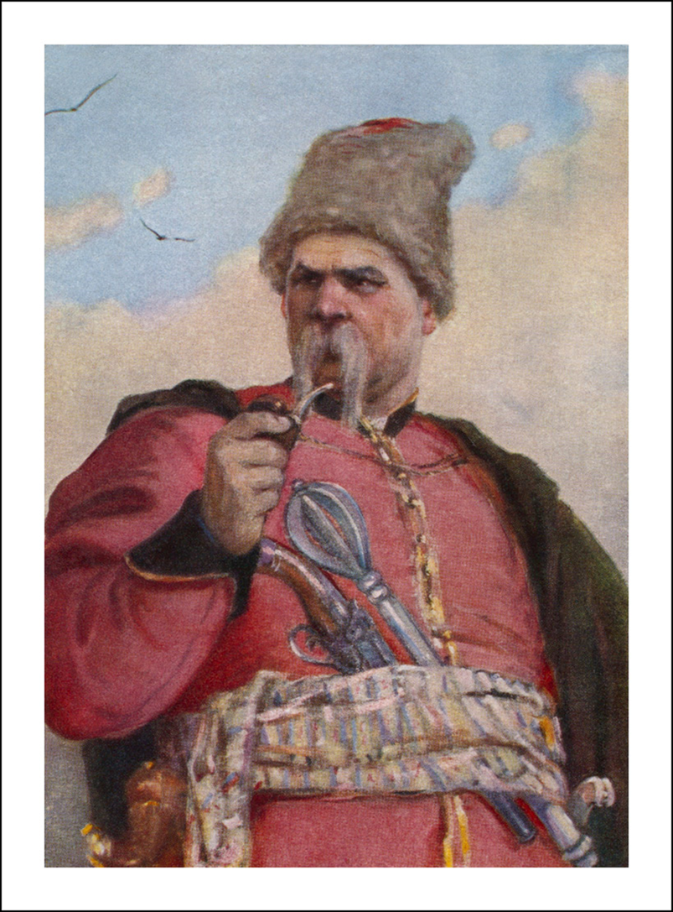
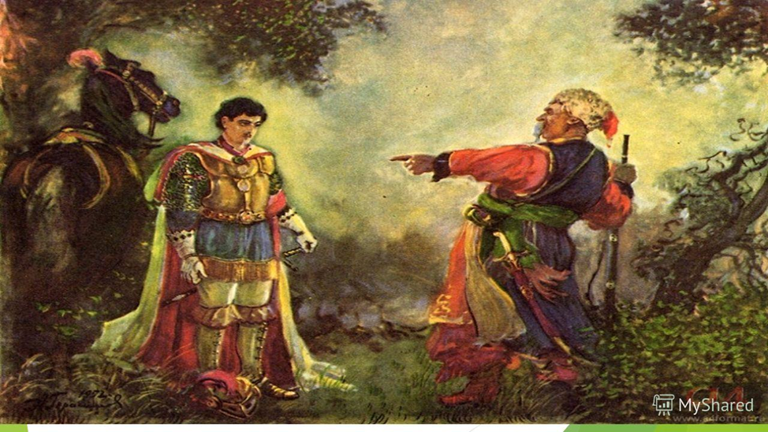
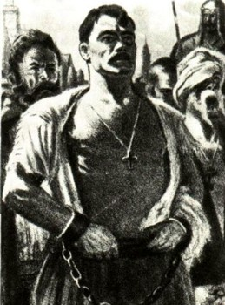
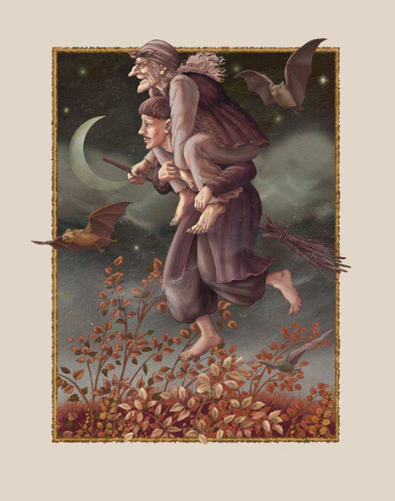

Slide 2
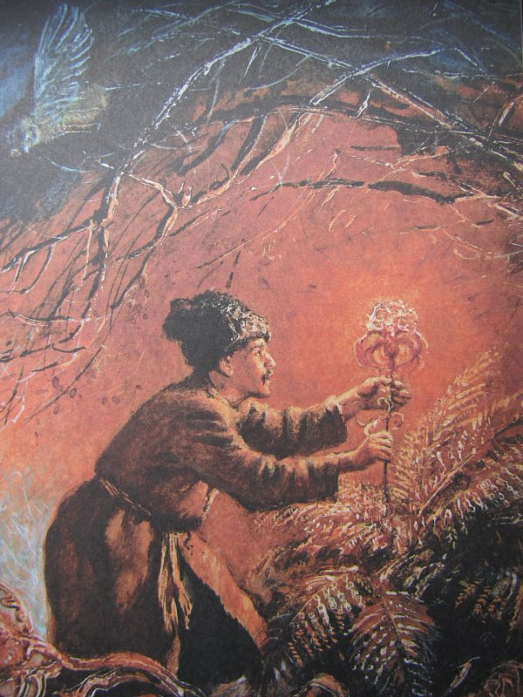
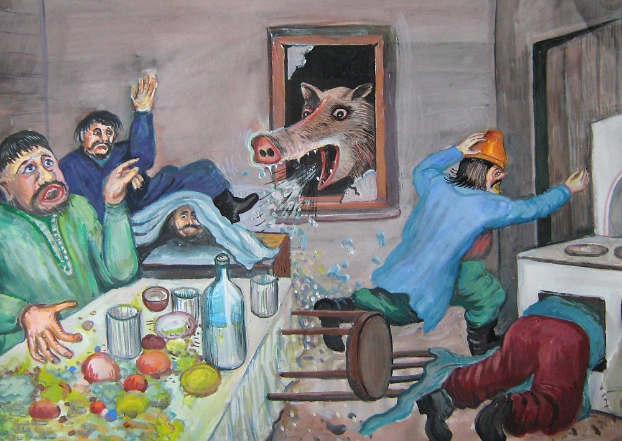
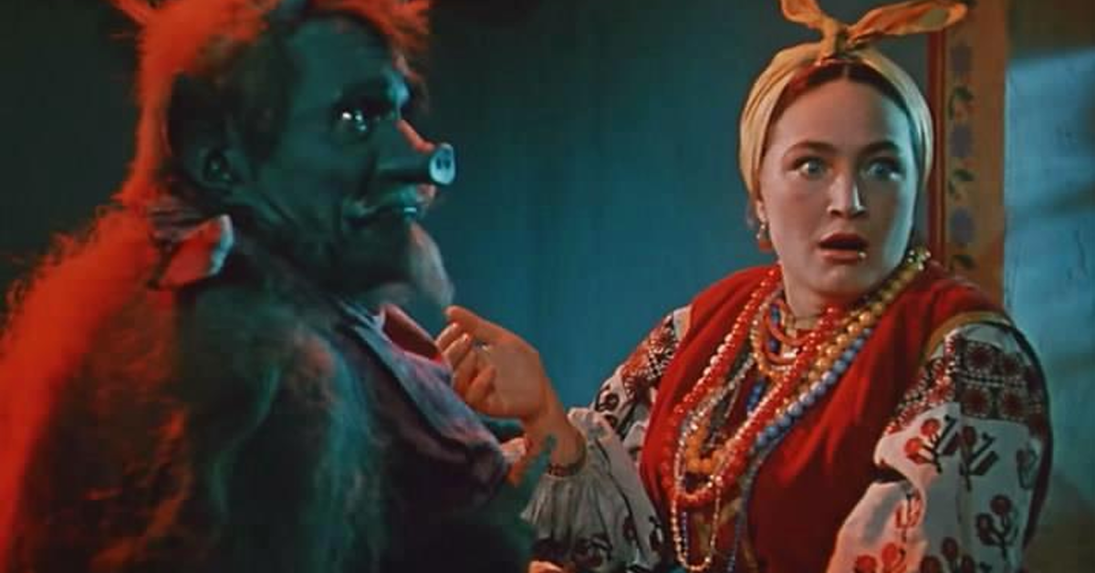

Slide 3
От самого живого к самому мертвому или наоборот?
9 класс

Slide 4
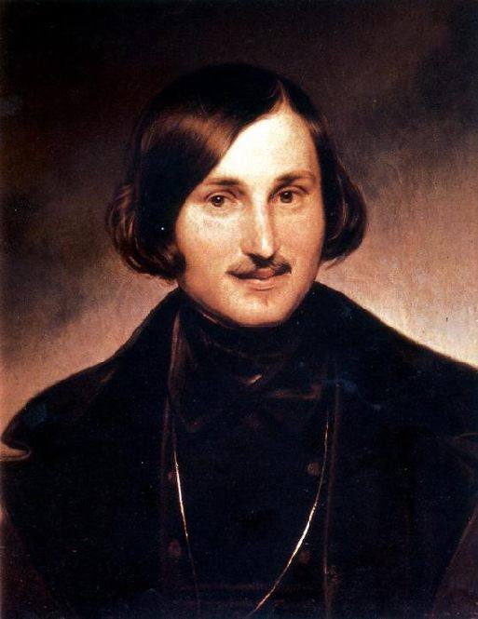
Мне хочется в этом романе показать хотя с одного боку всю Русь
Н.В.Гоголь
(из письма к Пушкину от 7 октября 1835 г.).

Slide 5
Гоголь в «Мертвых душах» прямо не задает подобных гневных вопросов. Но он воочию показывает, что в России властвует закон купли-продажи живого товара и что такое положение считается естественным и нормальным. Следовательно, сама фактическая основа поэмы обладала огромной взрывчатой силой.
Уже одно то, что Чичиков ведет с помещиками бесконечные торги о крестьянах, затрагивало самый болезненный нерв общественной жизни крепостной России. Уже сама интрига поэмы, построенная на продаже ревизских душ, была социальной и обличительной, как бы ни казался повествовательный тон поэмы безобидным и далеким от обличения.
Ю.Манн

Slide 6
«...Не ревизские— мертвые души, а все эти Ноздревы, Маниловы и tutti quanti1— вот мертвые души, и мы их встречаем на каждом шагу».
                А.И.Герцен

Slide 7
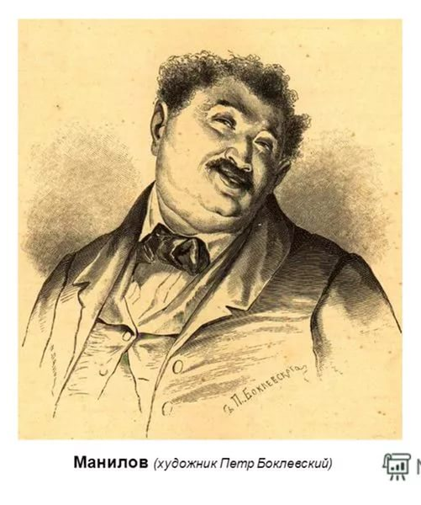
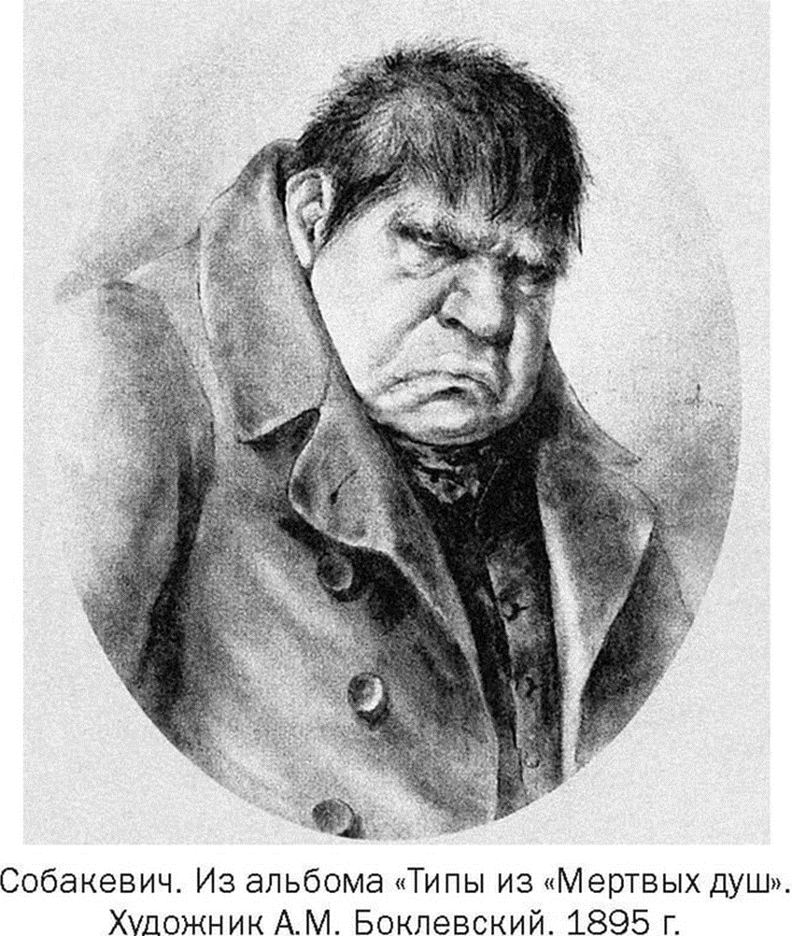
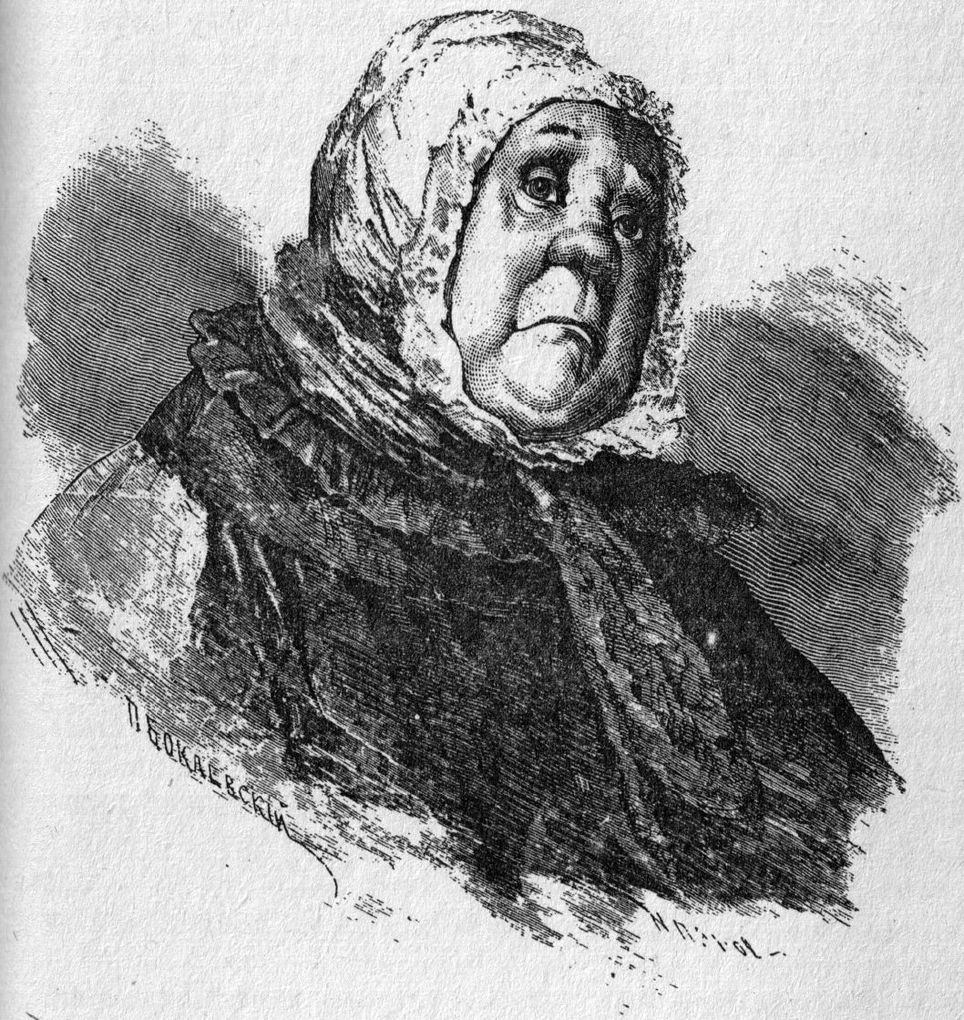
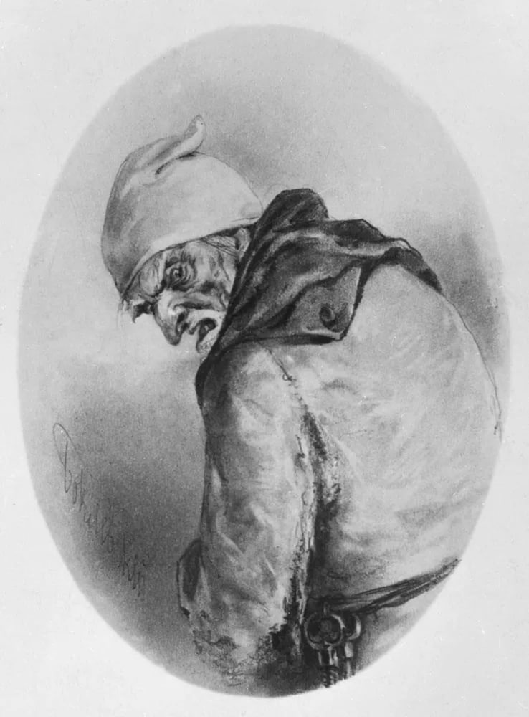

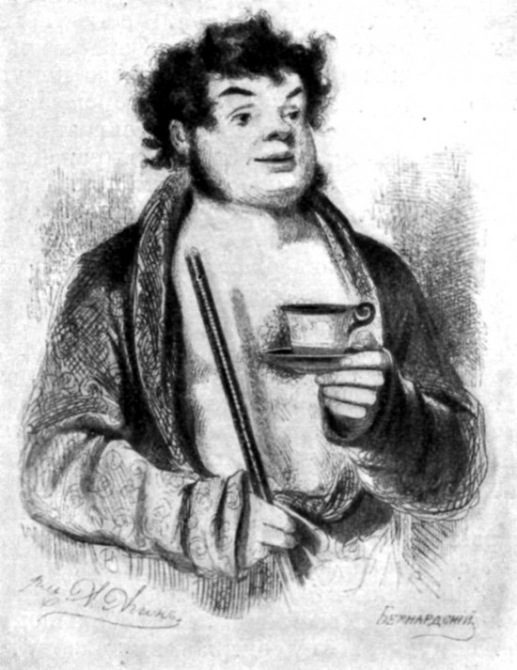
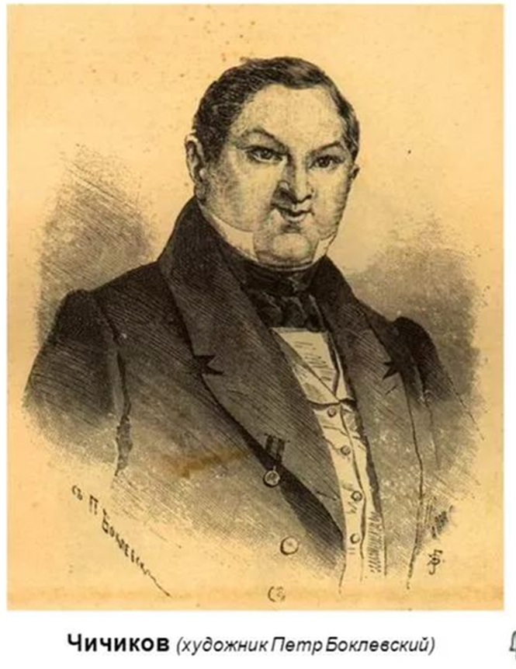

Slide 8
Афористичные характеристики помещиков:
Исторический человек
Ни то ни сё, ни в городе Богдан ни в селе Селифан
Дубинноголовая
Человек-кулак, неладно скроен да крепко сшит
Прореха на человечестве

Slide 9
Смысл названия:
«мертвые души» –
умершие крестьяне
духовно омертвевшие чиновники и помещики

Slide 10
Найдите в образах помещиков проявления жизни и духовной смерти.
Выпишите эти детали в тетрадь.
Что такое духовное омертвение в изображении Н.В.Гоголя?

